Slide 1

CHÀO MỪNG CÁC CON ĐẾN VỚI TIẾT HỌC
MÔN TOÁN – LỚP 4

Slide 2


KHỞI ĐỘNG

Slide 3


Du lịch cùng Doraemon

Slide 4

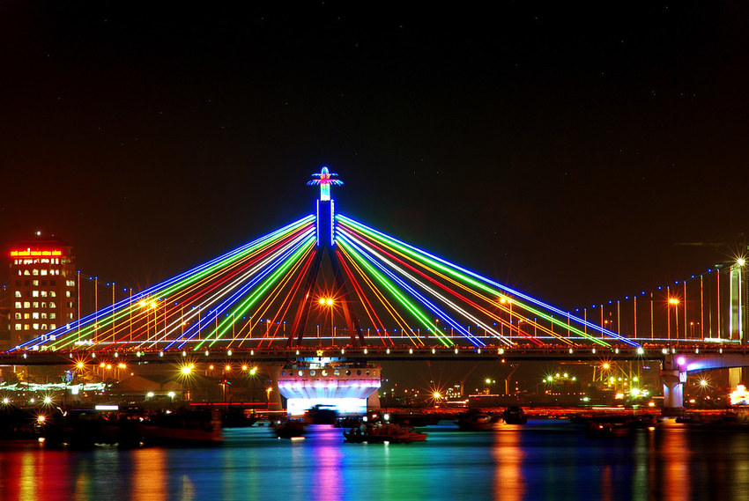


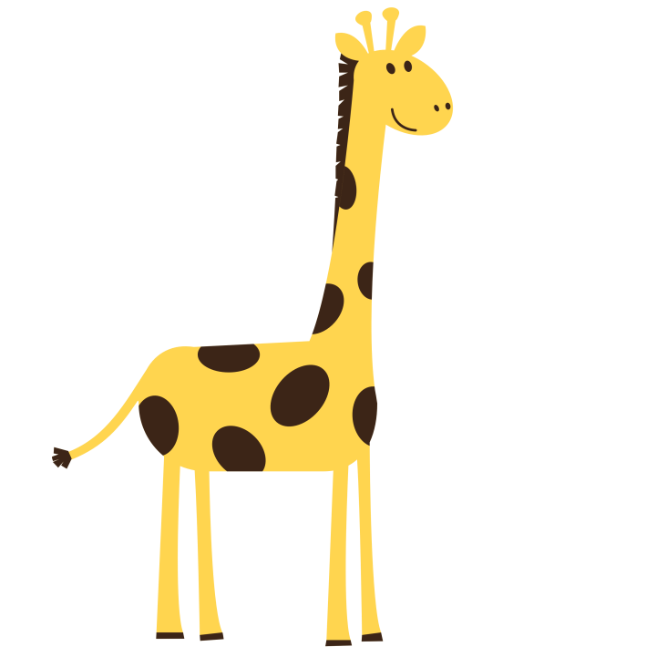


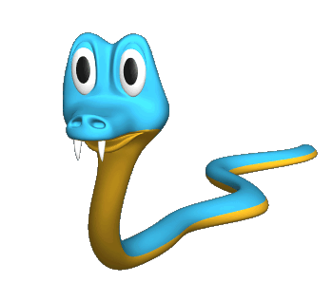



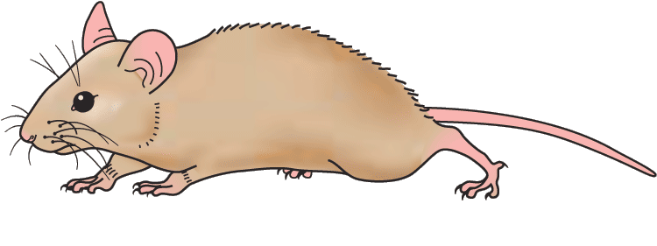


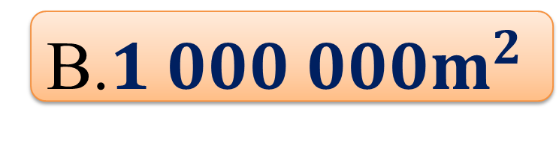
Han River bridge
Danang Vietnam
1${km}^{2}=$………$m^{2}$
A. 1000$m^{2}$
B.${1 000 000m}^{2}$

Slide 5

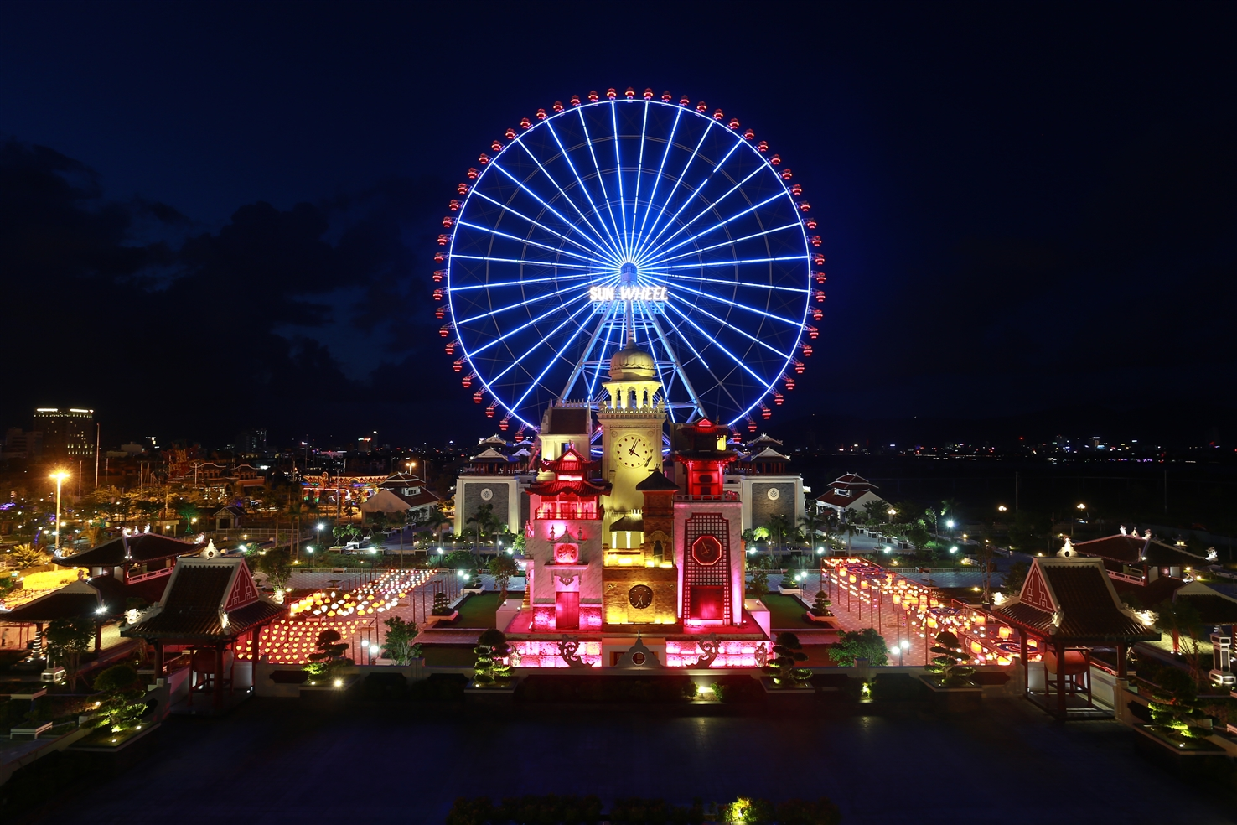


Số nào vừa chia hết cho 2 vừa chia hết cho 5?
Asia Park
Danang Vietnam
A. 1070
B. 4226

Slide 6

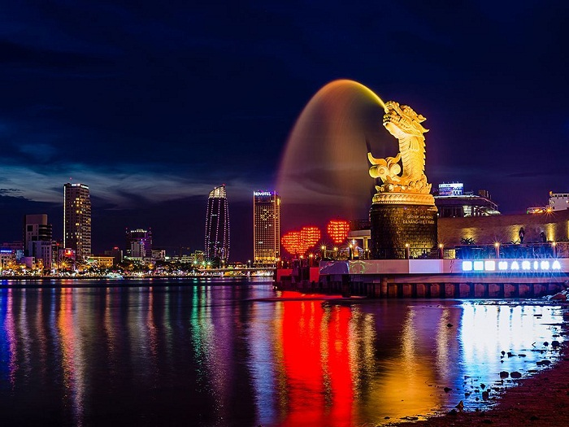



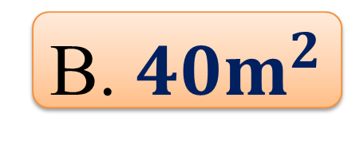
Diện tích phòng học:
Love bridge
Danang Vietnam
A. 40${cm}^{2}$
B. ${40m}^{2}$

Slide 7

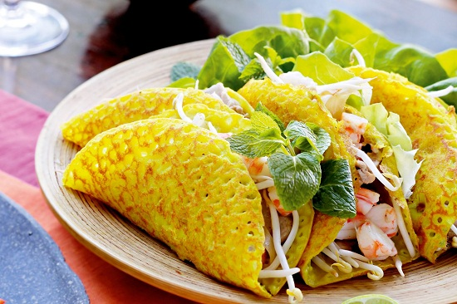






Đoạn đường từ nhà em đến trường dài:
Banh xeo
A. 2km
B.2dm

Slide 8

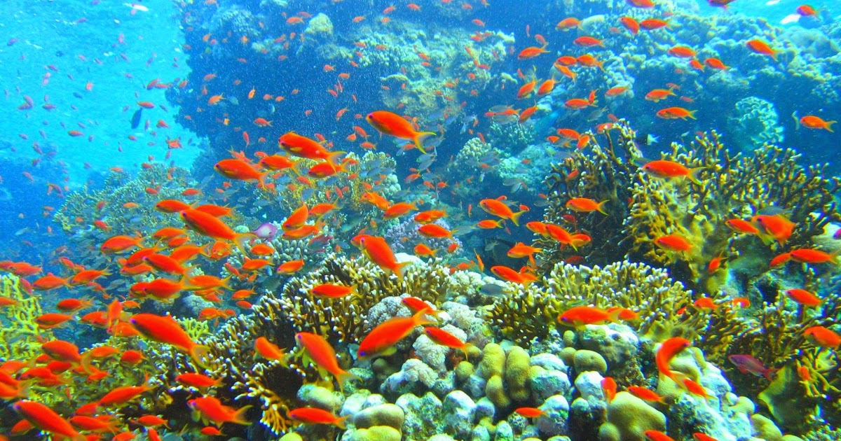







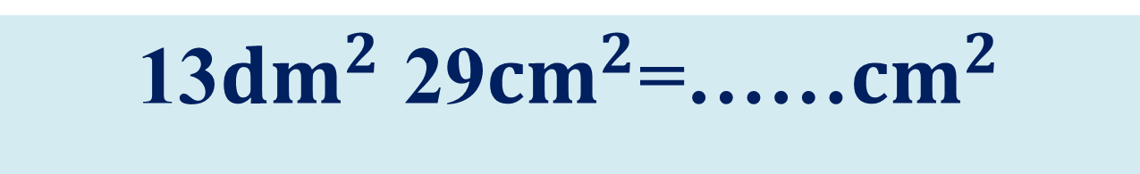
13${dm}^{2}$ 29${cm}^{2}$=……${cm}^{2}$
Son Tra Coral reef
Danang Vietnam
A. 10329${cm}^{2}$
B. 1329${cm}^{2}$

Slide 9

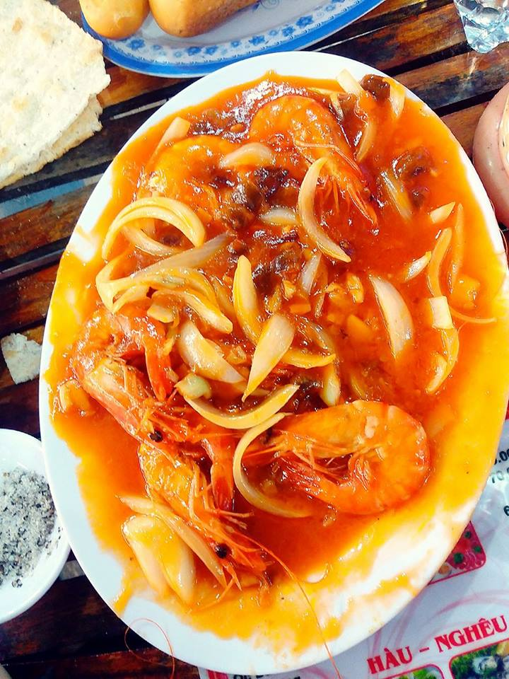
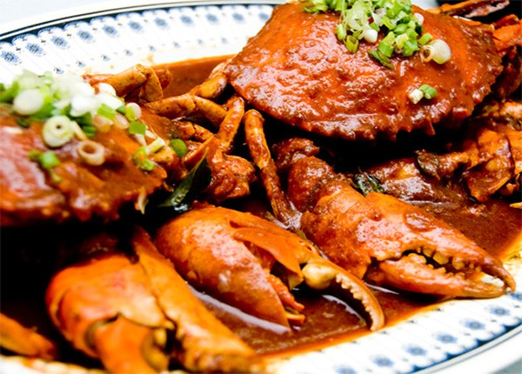

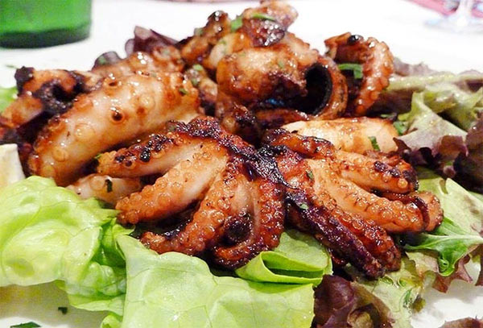
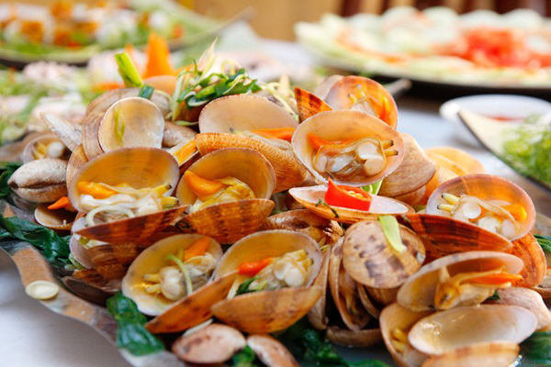
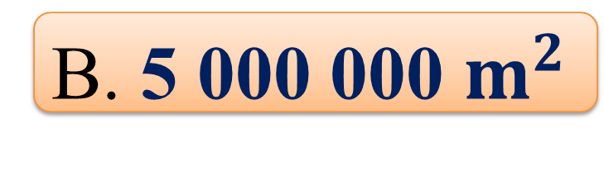
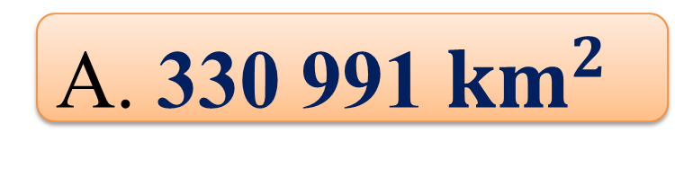
Diện tích nước Việt Nam là:
A. 330 991 ${km}^{2}$
B. 5 000 000 $m^{2}$
Seafood

Slide 10
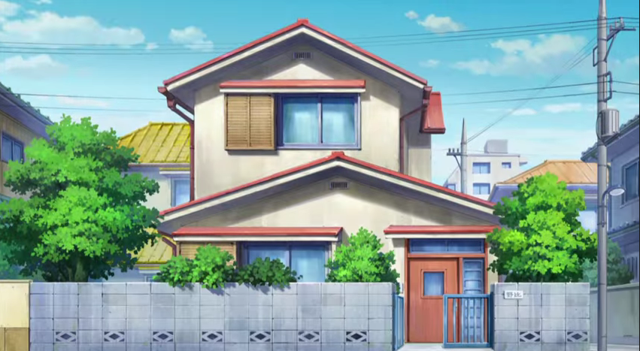


Bye bye!

Slide 11

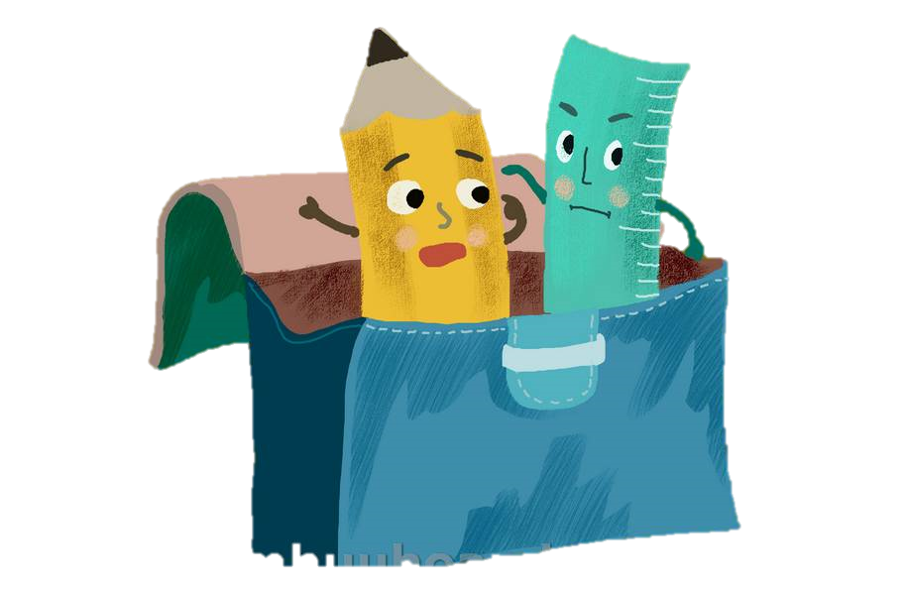
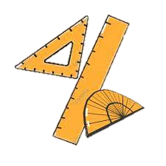
( TRANG 100 )
Toán
Luyện tập

Slide 12

YÊU CẦU CẦN ĐẠT
1. Ôn tập về chu vi, diện tích của hình chữ nhật. Chuyển đổi được các đơn vị đo diện tích. Đọc được thông tin trên biểu đồ cột.
2. Rèn kĩ năng tính toán và chuyển đổi đơn vị đo diện tích.

Slide 13
THỰC HÀNH

Slide 14

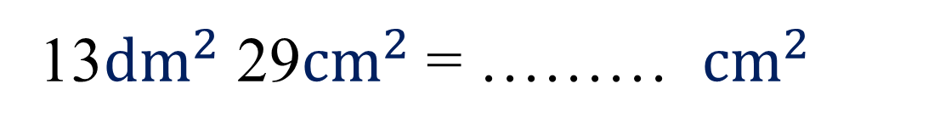
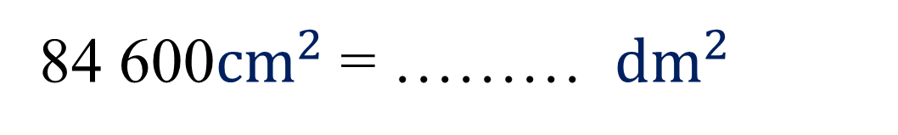
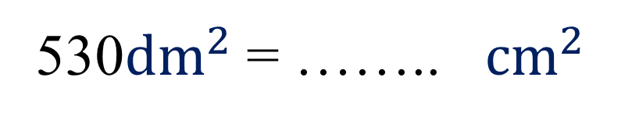


Bài 1: Viết số thích hợp vào chỗ chấm
1329
13${dm}^{2}$ 29${cm}^{2}$ = ……… ${cm}^{2}$
530${dm}^{2}$ = …….. ${cm}^{2}$
53 000
846
10 000 000
84 600${cm}^{2}$ = ……… ${dm}^{2}$
1$0{km}^{2}$ = ………… ${ m}^{2}$
3
9
3$00{dm}^{2}$ = ……… $m^{2}$
9 000 000$m^{2}$ = ……… ${km}^{2}$
Các con cần nắm chắc về mối liên hệ giữa các đơn vị đo diện tích đã học để điền cho đúng

Slide 15
Bài 2: Tính diện tích khu đất hình chữ nhật, biết:
a. Chiều dài 5km, chiều rộng 4km.
b. Chiều dài 8000m, chiều rộng 2km.
Muốn tính diện tích của hình chữ nhật ta làm thế nào?
Bài giải:
Bài giải:
Đổi: 8000m = 8km
Diện tích khu đất là:
8 × 2 = 16 ( km² )
Đáp số: 16 km²
Diện tích khu đất là:
5 × 4 = 20 ( km² )
Đáp số: 20 km²

Slide 16
Bài 3: Cho biết diện tích của ba thành phố (năm 2020) là:
Hà Nội
3325 km²
Đà Nẵng
1256 km²
TP. Hồ Chí Minh
2061 km²
Diện tích Hà Nội … diện tích Đà Nẵng.
Diện tích Đà Nẵng … diện tích Thành phố Hồ Chí Minh.
Diện tích Thành phố Hồ Chí Minh … diện tích Hà Nội.
Thành phố … có diện tích lớn nhất.
Thành phố … có diện tích bé nhất.
lớn hơn
bé hơn
bé hơn
Hà Nội
Đà Nẵng

Slide 17
Bài 4: Một khu đất hình chữ nhật có chiều dài 3km, chiều rộng bằng 1/3 chiều dài . Tính diện tích khu đất đó.
Trước khi tính diện tích của khu vườn ta phải làm gì?
Bài giải:
Chiều rộng khu đất là:
3 : 3 = 1 ( km )
Diện tích khu đất là:
3 × 1 = 3 ( km² )
Đáp số: 3 km²

Slide 18
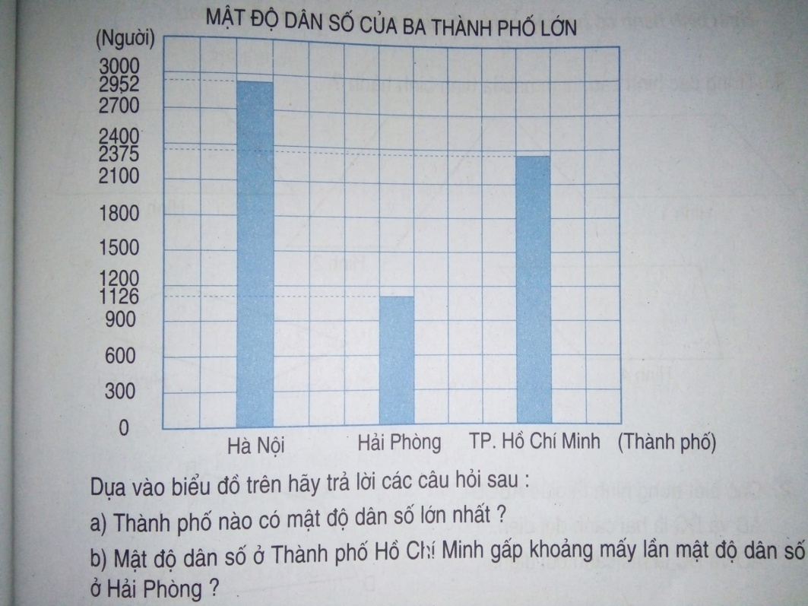
Bài 5: Cho biết mật độ dân số chỉ số dân trung bình sinh sống trên diện tích 1km². Biểu đồ dưới đây nói về mật độ dân số của ba thành phố lớn:
Dựa vào biểu đồ, trả lời các câu hỏi:
a. Thành phố nào có mật độ dân số lớn nhất?
b. Mật độ dân số ở Thành phố Hồ Chí Minh gấp khoảng mấy lần mật độ dân số ở Hải Phòng?
a. Thành phố có mật độ dân số lớn nhất là Hà Nội.
b. Mật độ dân số ở Thành phố Hồ Chí Minh gấp mật độ dân số ở Hải Phòng khoảng 2 lần.

Slide 19
VẬN DỤNG

Slide 20

Một khu đất hình chữ nhật có chu vi 60cm, chiều dài hơn chiều rộng 6cm. Tính diện tích khu đất đó?

Slide 21

Chúc các con chăm ngoan, học giỏi,
luôn vui vẻ!

